Slide 1
2022Careerhack
—綠色製造 A10
隊長：余振揚
組員：黃湙珵、蔣沅均、陳冠錞

Slide 2

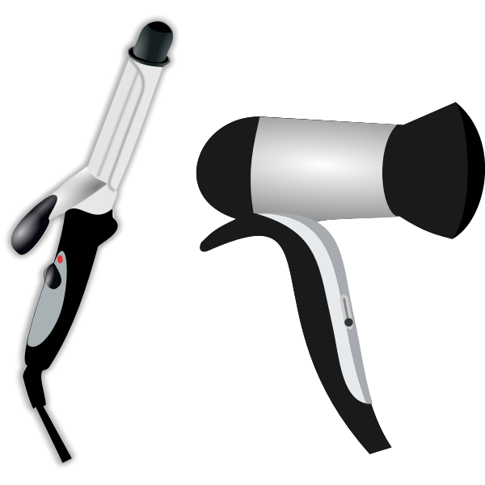

Architecture
Emulation
contorl logic
performance measurement
Notes:
因為我們對於硬體部分不甚熟悉，而為了避免花費過多時間在硬體建置上，我們選擇自己寫出一個模擬程式來取代實體裝置。
並專注控制邏輯上，以優良的控制邏輯進行節能。

Slide 3
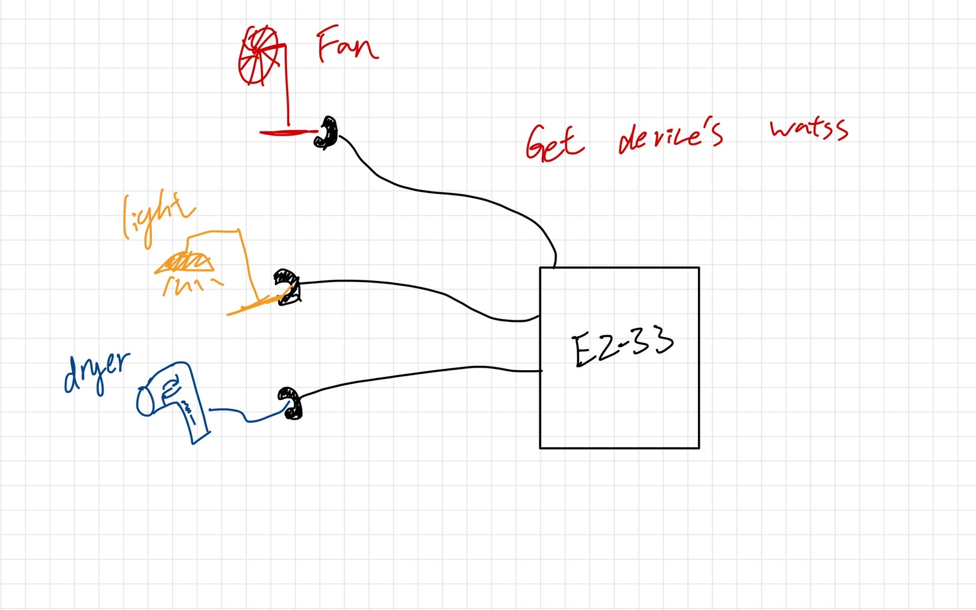

Slide 4
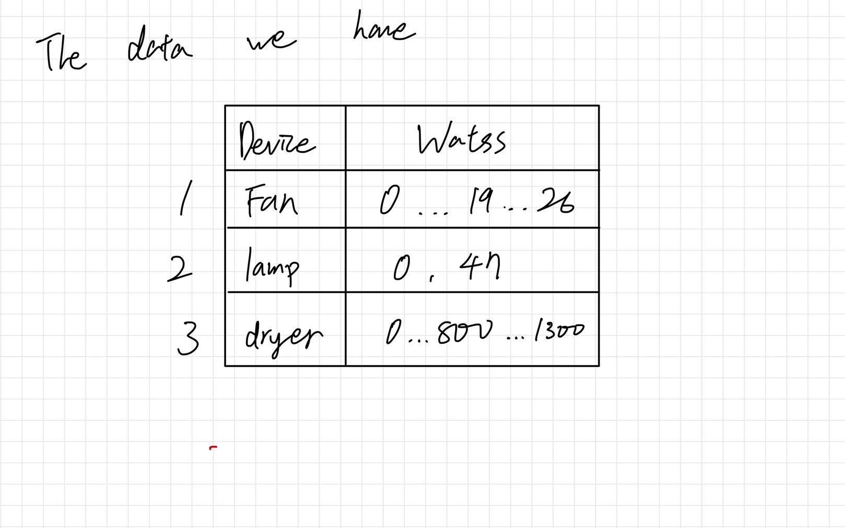

Slide 5
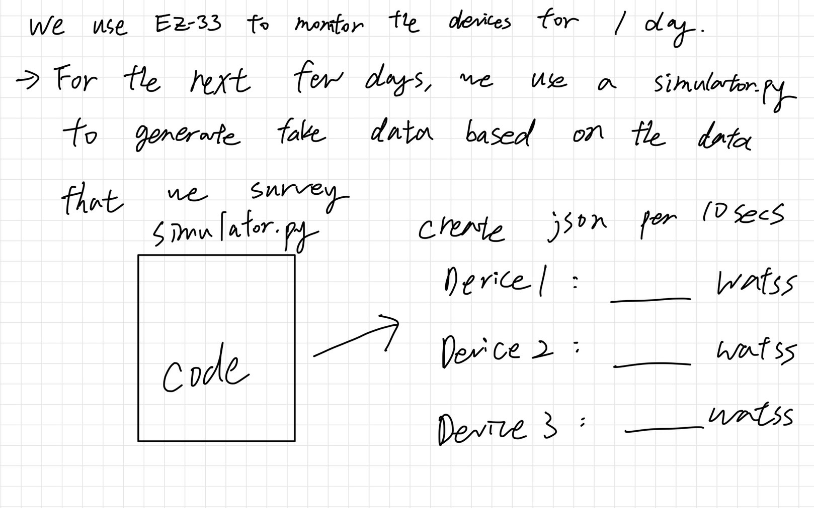

Slide 6
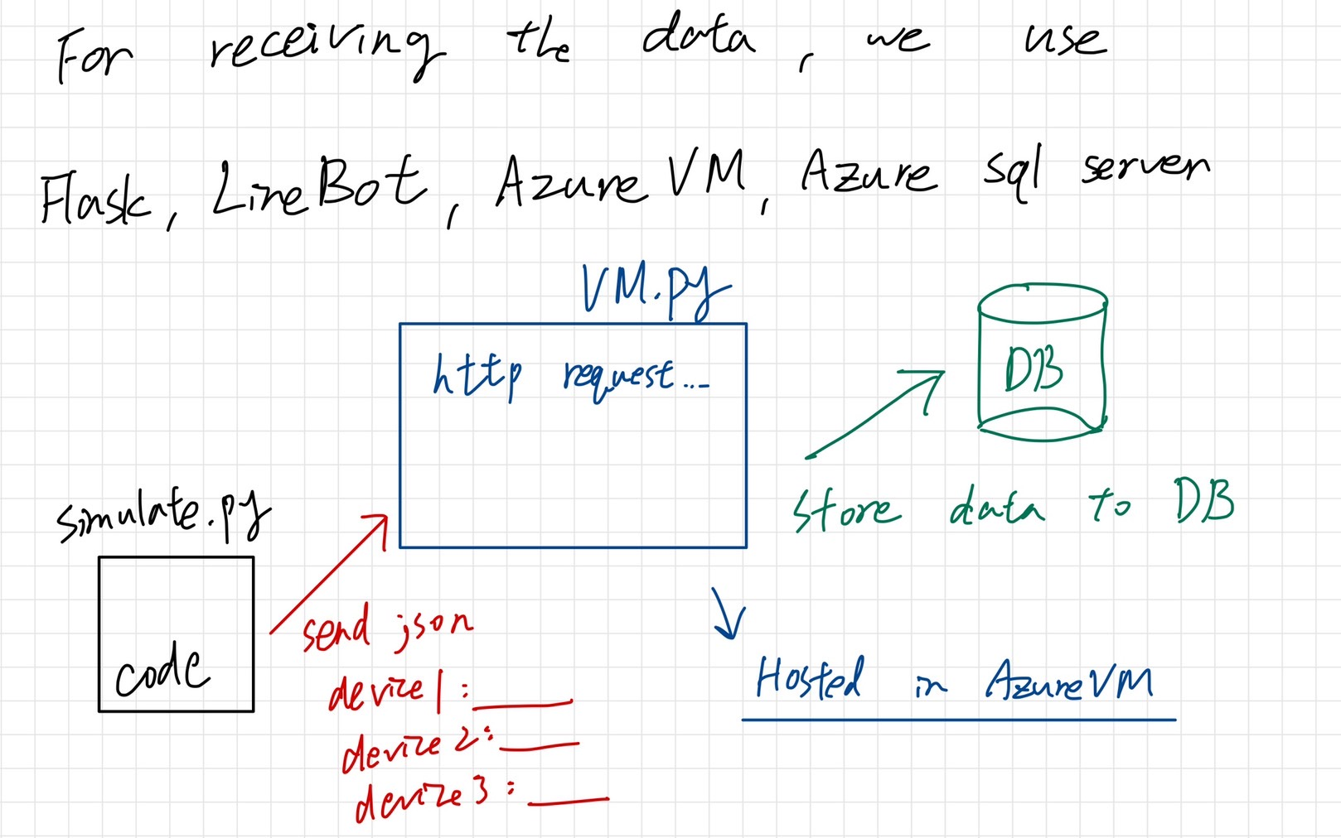

Slide 7
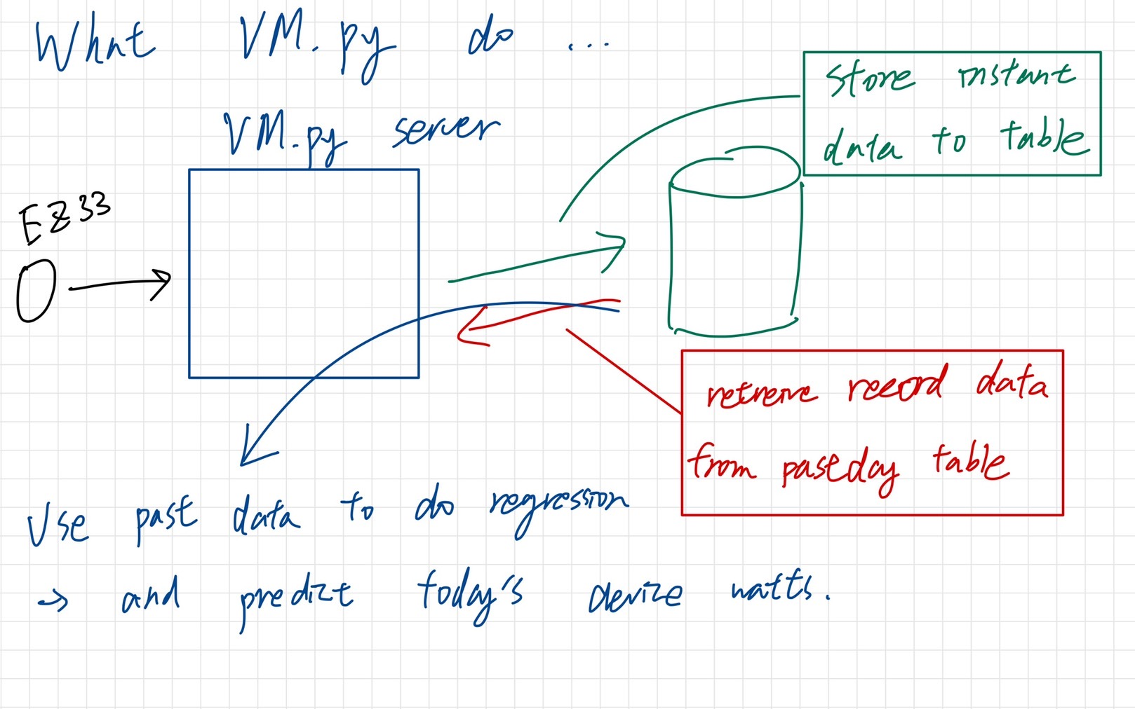

Slide 8
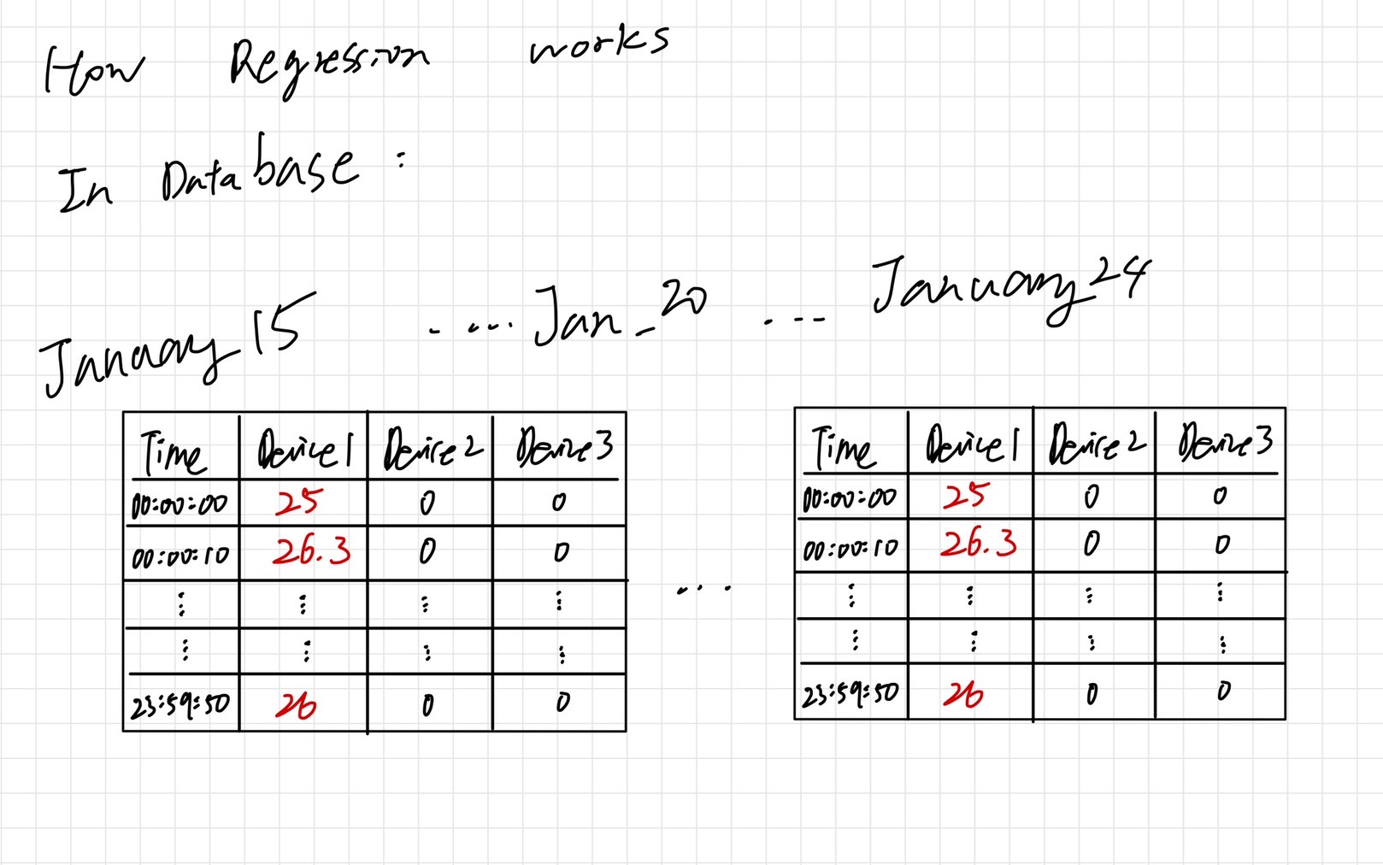

Slide 9
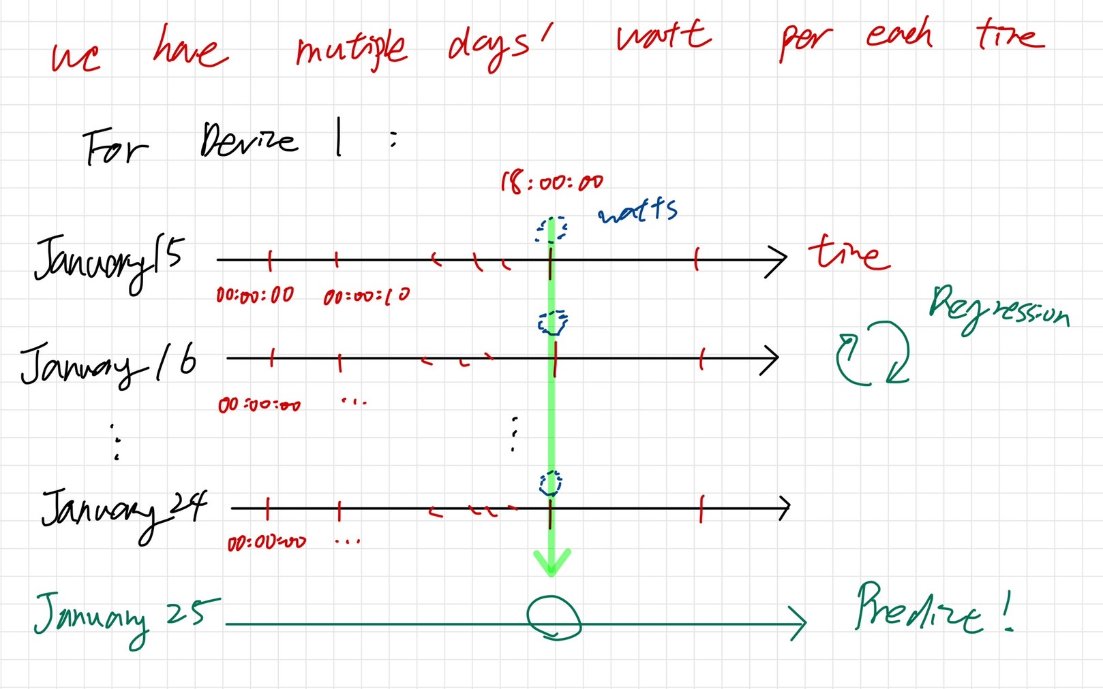

Slide 10
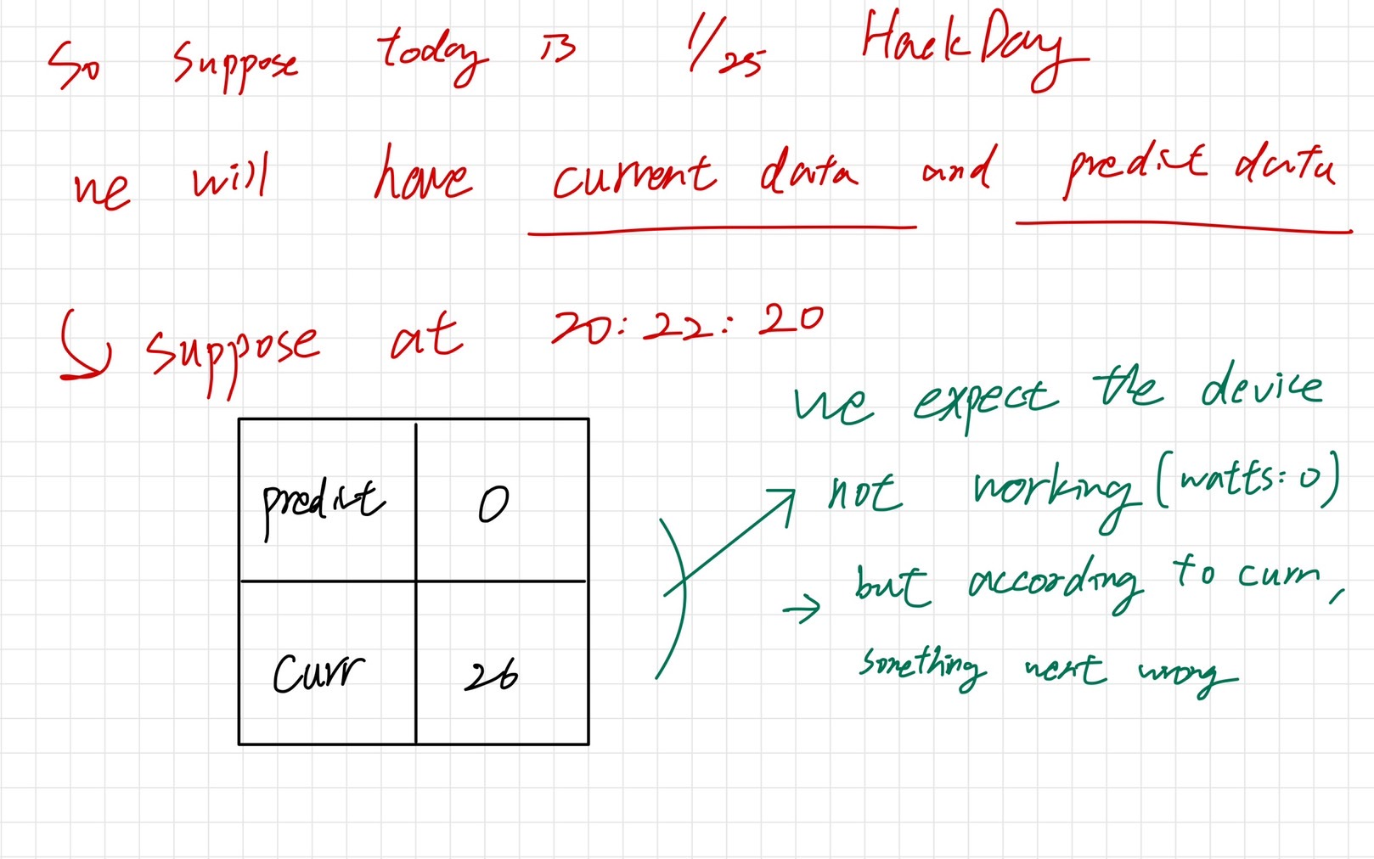

Slide 11
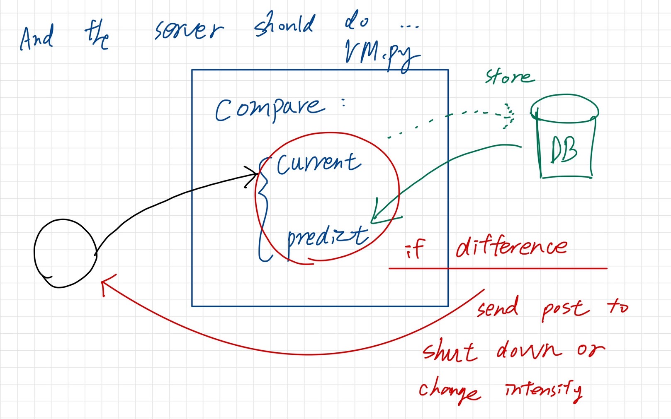

Slide 12
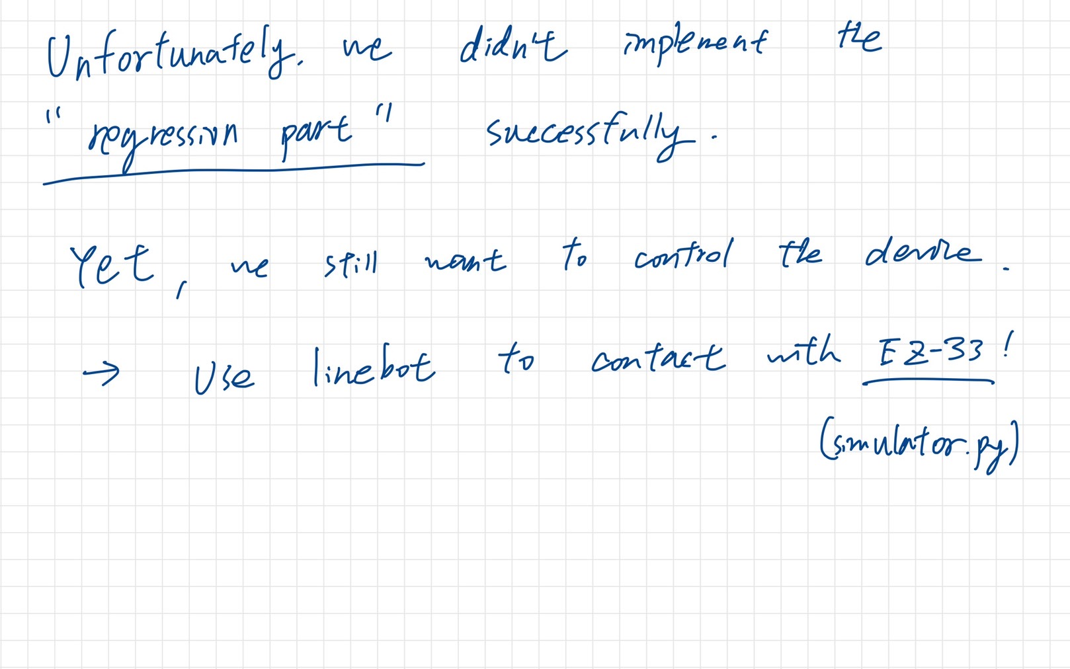

Slide 13
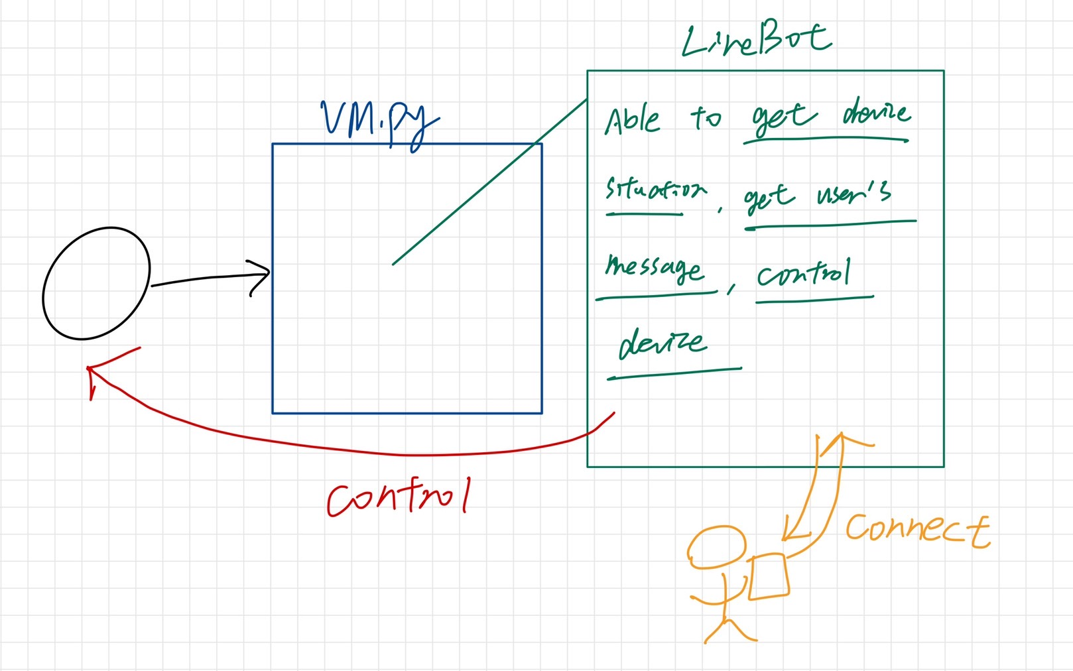

Slide 14
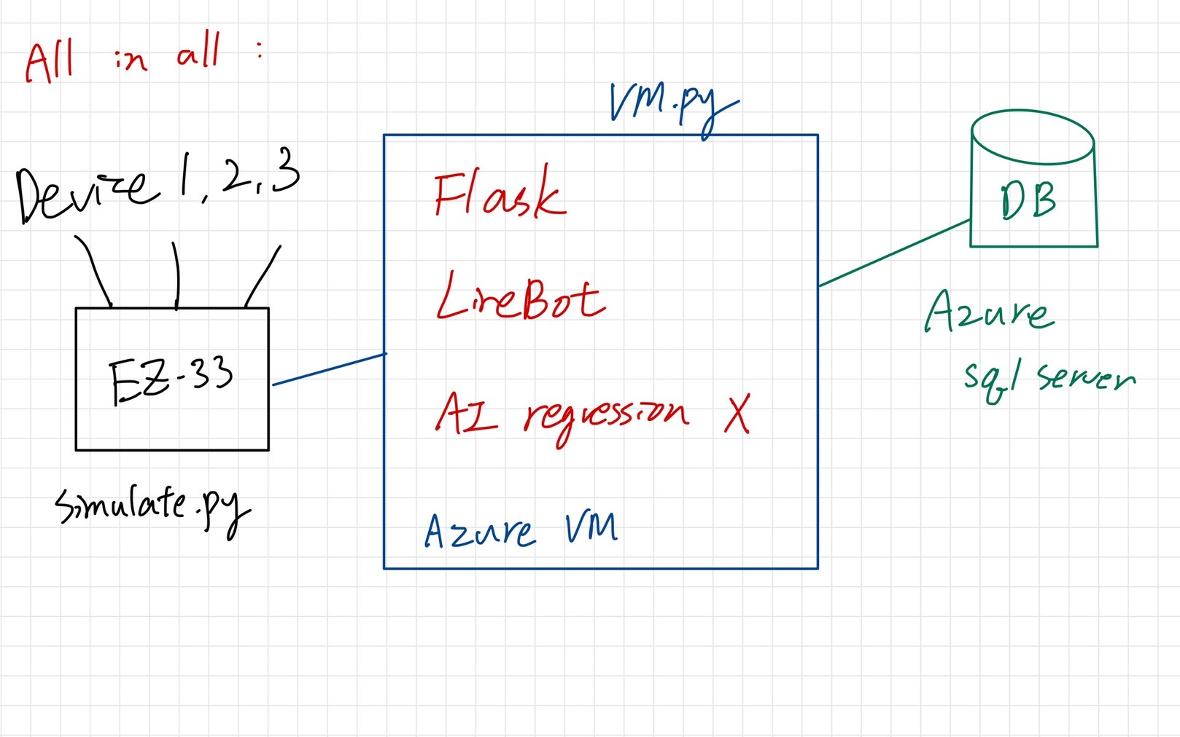

Slide 15
Demo video
https://youtu.be/UtU9Islvi3Y

Slide 16
The End
這是我們第一次參加類似比賽，因此我們希望能藉此機會大力學習獲得寶貴經驗，在比賽中表現也許不盡理想，但這依然是我們竭盡全力的成果~
謝謝評審以及與會長官，我們的報告到此結束
謝謝大家

